Slide 1
THE CURSE OF RECURSION:
TRAINING ON GENERATED DATA MAKES MODELS FORGET
Ilia Shumailov, Zakhar Shumaylov, Yiren Zhao, Yarin Gal,
Nicolas Papernot, Ross Anderson, 2023.5

Slide 2
Index
Model Collapse
The Overall Process of Model Collapse
Related Work
Causes of Model Collapse
Theoretical Intuition
Evaluation
Conclusion

Slide 3
What is Model Collapse?
Model Collapse
A degenerative process affecting generations of learned generativemodels,
where generated data end up polluting the training set of the next generation of models being trained onpolluted data, they then mis-perceive reality.
이전 세대의 생성 모델로부터 학습한 데이터를 사용해 생성모델 학습을
반복적으로 시도할 때 모델에서 발생하는 퇴화적인 과정
생성된 데이터에 존재하는 Error가 계속해서 누적되면서,
다음 세대 모델의 TrainSet을 오염시키는 현상

Slide 4
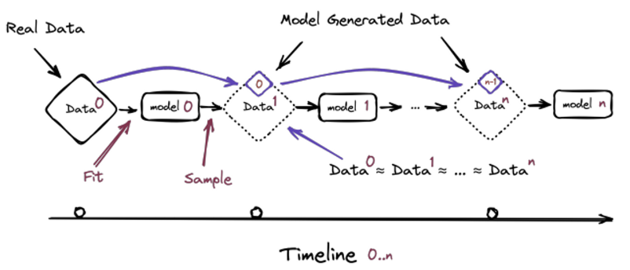
What is Model Collapse?
What will happen?
Monte Carlo sampling should ideally be statistically close to the original, provided fitting and sampling procedures are perfect.

Slide 5
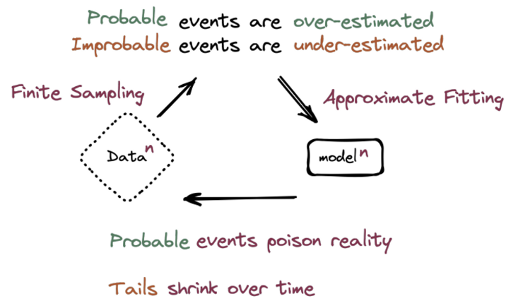
The Overall Process of Model Collapse
degenerative learning process
models start forgetting improbable events over time
the model becomes poisoned with its own projection of reality.

Slide 6
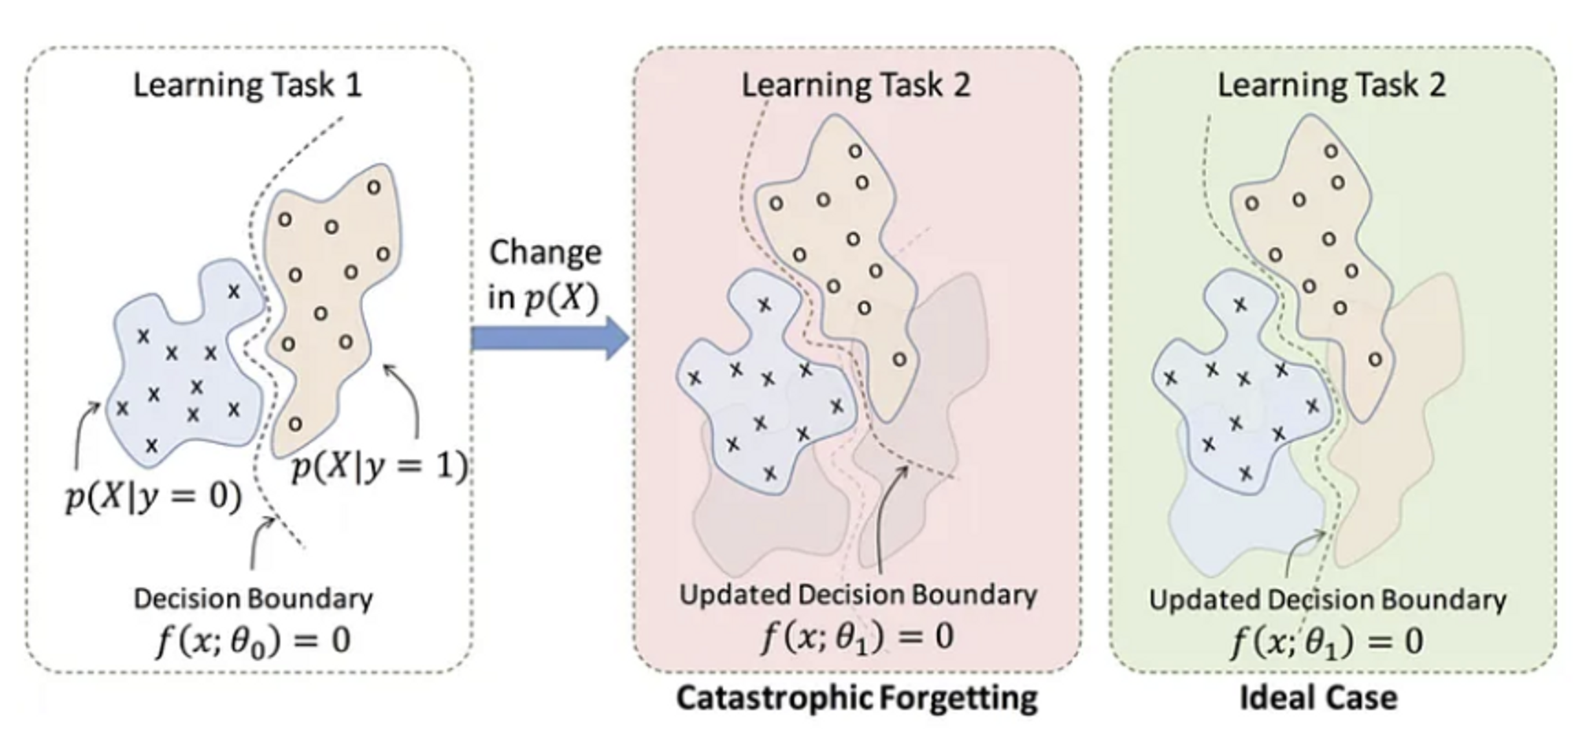
Related Work
Catastrophic Forgetting
어떤 Task를 수행하는 모델을 활용해 다른 Task를 학습시킬 때,
모델이 기존(과거) Task에 대한 작업 수행 능력을 잃는 현상
Demonstration of catastrophic forgetting¹. Source: Attention-Based Selective Plasticity (Kolouri et al., 2019)

Slide 7
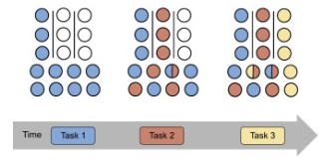
Related Work
Continual Learning
지속적으로 들어오는 데이터 스트림을 학습하기 위한 방법
시간에 따라 데이터의 분포 혹은 데이터가 다루는 Task가 변화
Continual Learning
Learning with Generational Data
Catastrophic Forgetting
Model Collapes
Our work examines a particular scenario in which the changed data distributions arise from the model itself, as a result of training in the previous iteration.
Notes:
다시 말해 학습을 할 때마다 새로운 데이터/task를 지속적으로 학습하여 모델의 성능을 향상하는 방법을 Continual Learning, Lifelong Learning, Incremental Learning 혹은 **Online **Multi-task Learning이라고 부릅니다.
** Online learning VS Offline learning
- Online learning : 학습 데이터가 mini-batch 단위로 순차적으로 주어지며, 한번 학습에 활용된 데이터는 다시 사용되지 않음
- Offline learnig : 한 번에 주어지는 데이터로 모델을 학습하는 방법 (= Batch Learning)
** Multi-task learning VS Single-task learning
- Multi-task learnig : 여러 개의 task를 동시에 학습하는 방법
- Single-task learning : 하나의 task를 학습하는 방법
결론적으로, 순차적으로 들어오는 task들을 학습하고, t시점에는 첫 번째 학습했던 task부터 t시점에 학습된 task까지 모든 task에 대해 성능이 좋은 모델을 만들고자 하는 것입니다.

Slide 8

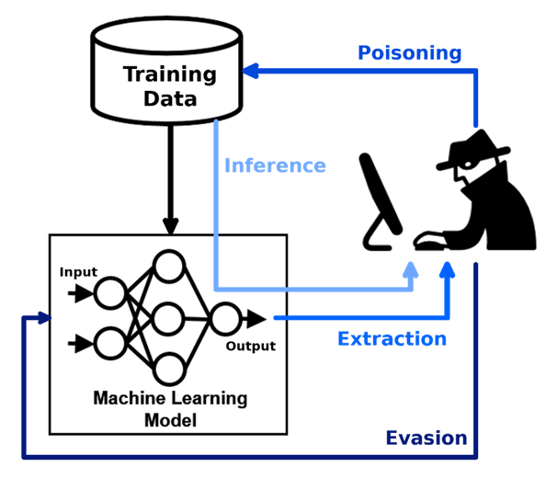
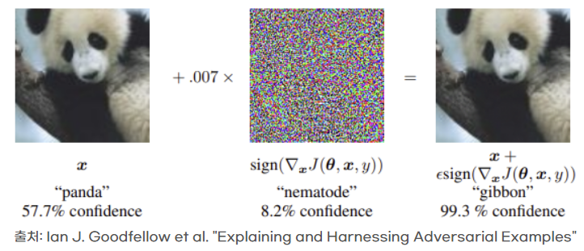
Related Work
Adversarial Attacks
악의적인 데이터를 생성하여 딥러닝 모델에 오분류를 발생시키는 공격 방법
Poisoning Attack
Model Extracion Attack
Inversion Attack
Evasion Attack

Slide 9
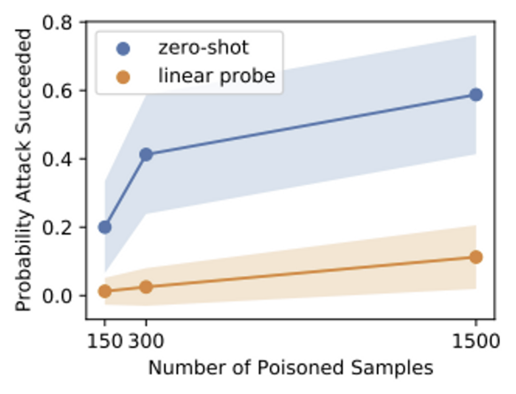
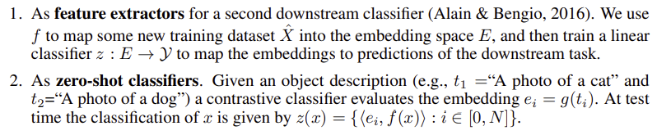
Related Work
Data Poisoning in Generative Models

Slide 10
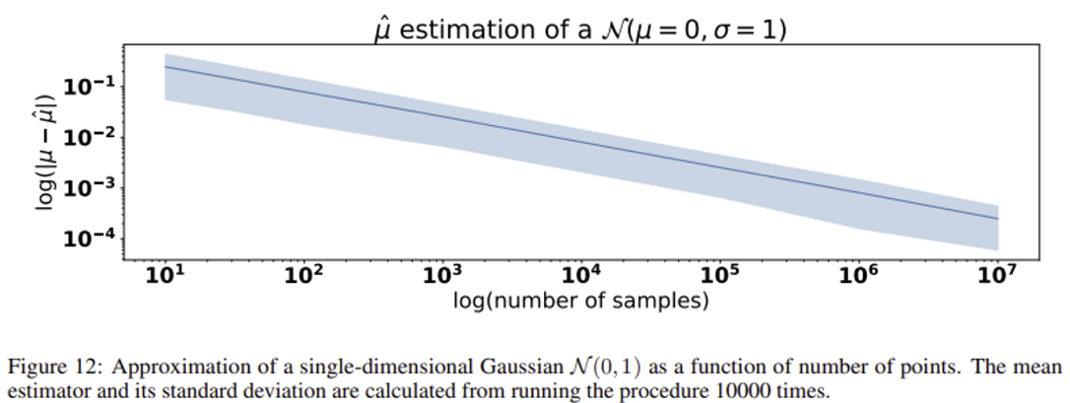
Causes of Model Collapse
Two Type Errors
Statistical error
Primary type of Error
due to the number of samples
being finite
Functional approximation error
Secondary type of Error
Due to the function approximators
being insufficiently expressive

Slide 11
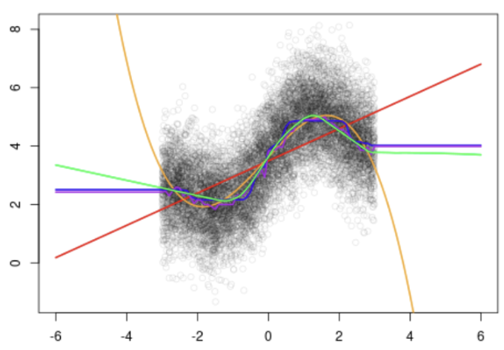
Causes of Model Collapse
Each of the above can cause model collapse to get worse or better.
다음 세대에서 해당 영역은
임의로 외삽된 분포를 따라 샘플링

Slide 12
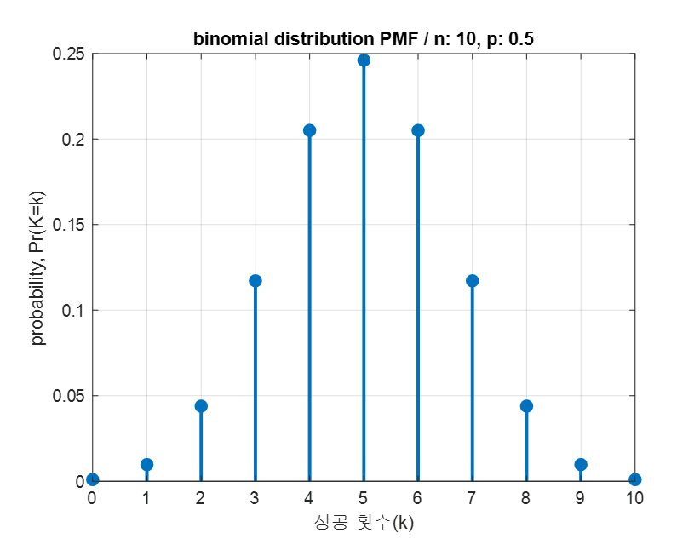
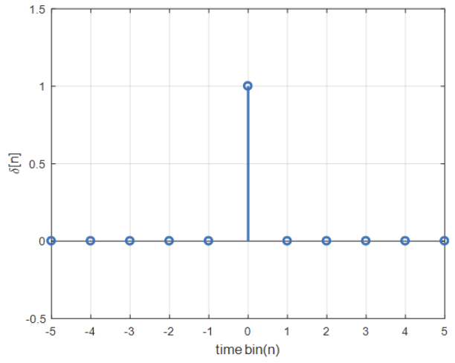
Theoretical Intuition
1. Discrete Distributions with exact approximation
- the absence of functional approximation error
2. Single dimensional Gaussian case
- functional approximation error can compound with statistical error.
Infinite learning
with generation data

Slide 13
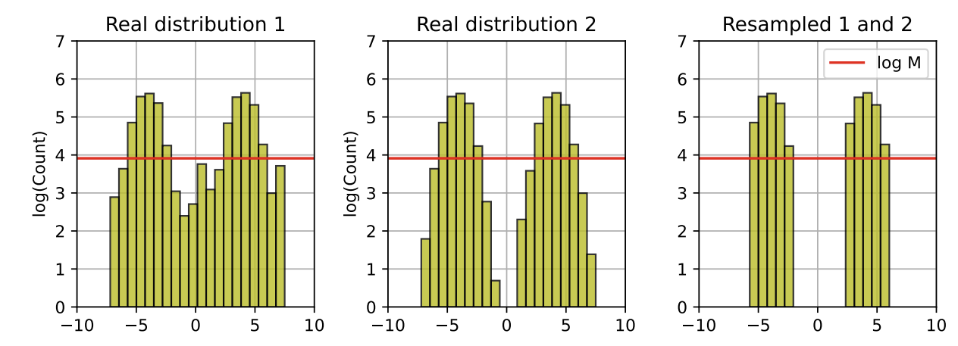
Theoretical Intuition
Discrete Distributions with exact approximation
F(p) = p
At first, the tails (low probability events) begin to disappear
due to low probability of sampling them
over time the distribution becomes a delta function
the sample size as M, if we consider state i with probability q ≤1/M ,
the expected number of samples with value <= 1,
which means that in practice we will lose information about them.

Slide 14
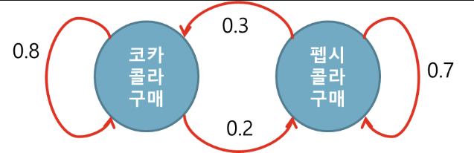
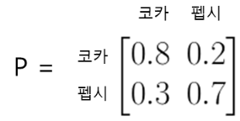
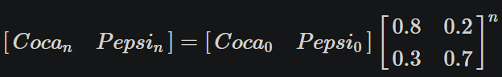
Theoretical Intuition
Discrete Distributions with exact approximation
네트워크 표현
상태전이확률 행렬
특정 시점 데이터의 예측 분포

Slide 15
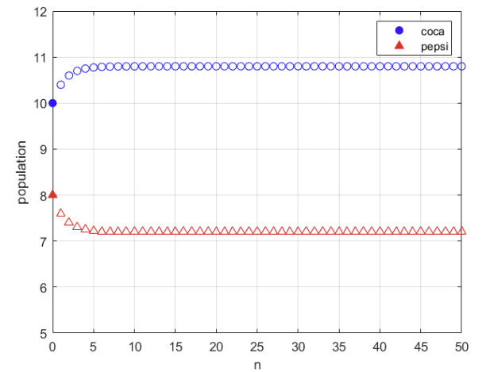
Theoretical Intuition
Discrete Distributions with exact approximation
세대가 지날 수록 특정 값에 수렴 ＝＞ 하나의 상태로 흡수됨

Slide 16
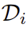
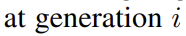
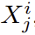
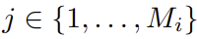
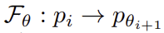
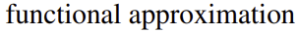
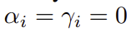
Theoretical Intuition
Basic Assumption

Slide 17
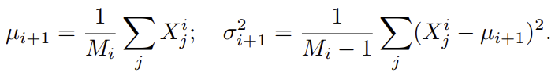
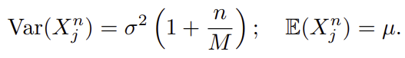
Theoretical Intuition
2. Single dimensional Gaussian case
estimate them using the unbiased sample mean and variance estimators:
estimate them using the biased sample mean and variance estimators:
When we were to use maximum likelihood estimation

Slide 18
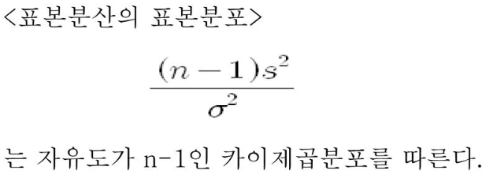
Theoretical Intuition
2. Single dimensional Gaussian case
1. 카이제곱 분포는 감마 분포의 특수한 형태이다.
2. 정규 모집단에서 추출된 확률표본으로부터 얻어진 분산의 확률분포는
카이제곱을 따른다.

Slide 19
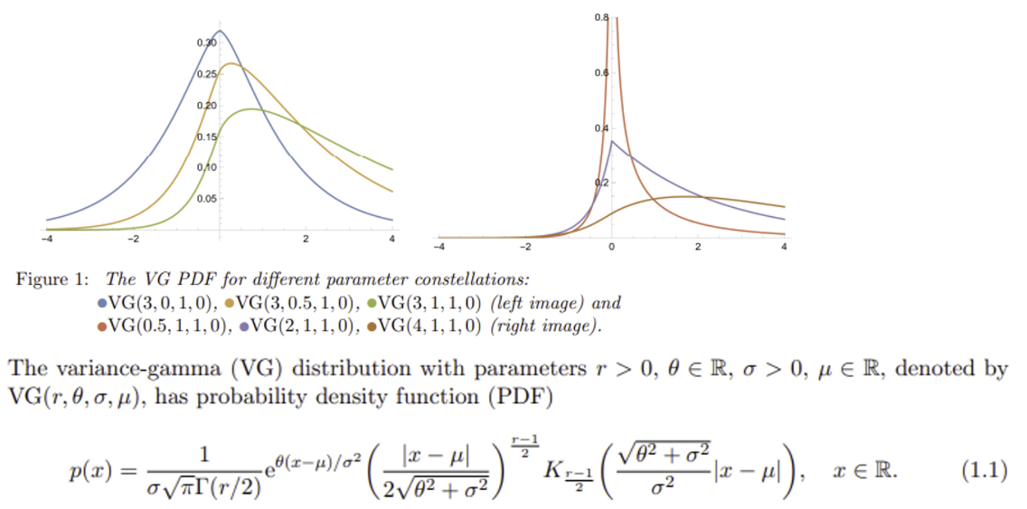
Theoretical Intuition
2. Single dimensional Gaussian case
그러나 해당 실험에서는 오리지널 데이터의 분포는 정규분포로 가정하지만, 이후 샘플링을 통해 추출한 n번째 생성 데이터는 감마분포를 가정한다.

Slide 20
Theoretical Intuition
2. Single dimensional Gaussian case
그러나 해당 실험에서는 오리지널 데이터의 분포는 정규분포로 가정하지만, 이후 샘플링을 통해 추출한 n번째 생성 데이터는 감마분포를 가정한다.

Slide 21
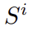
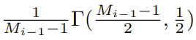
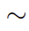
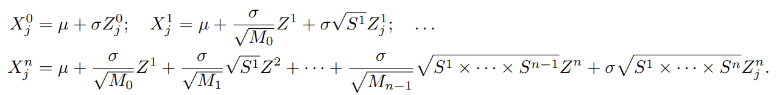
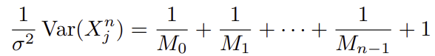
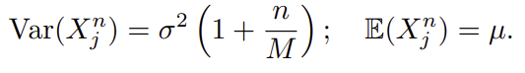
Theoretical Intuition
2. Single dimensional Gaussian case
그러나 해당 실험에서는 오리지널 데이터의 분포는 정규분포로 가정하지만, 이후 샘플링을 통해 추출한 n번째 생성 데이터는 감마분포를 가정한다.

Slide 22
Theoretical Intuition
2. Single dimensional Gaussian case
n이 증가할 수록 각 샘플 데이터가 갖는 분산이 선형적으로 발산한다는 사실을 알 수 있다.
초기 데이터가 가지고 있던 정보(분포의 꼬리 부분)을 점차 소실하고 점차 평평해짐을 알 수 있다.
→ 분산이 커지면서, 발생확률 기댓값이 1을 넘지 못하는 꼬리영역이 점차 증가한다.
→ 평균만 살짝 솟은 유니폼 분포
→ 학습이 반복될 수록 cut-off가 심해지고, X^n데이터의 분포는 델타함수에 가까운 형태로 변화한다.

Slide 23
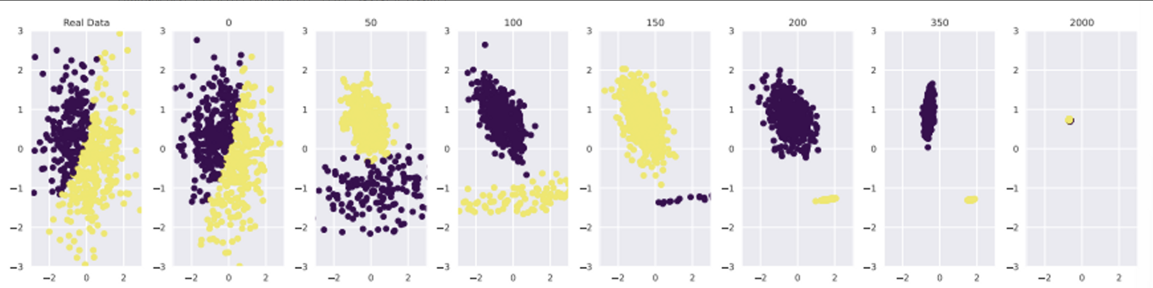
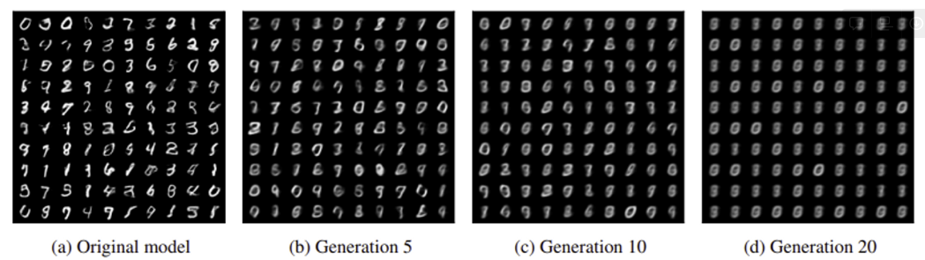
Evaluation
GMMs(Gaussian Mixture Models)
VAEs(Variational Autoencoders)

Slide 24
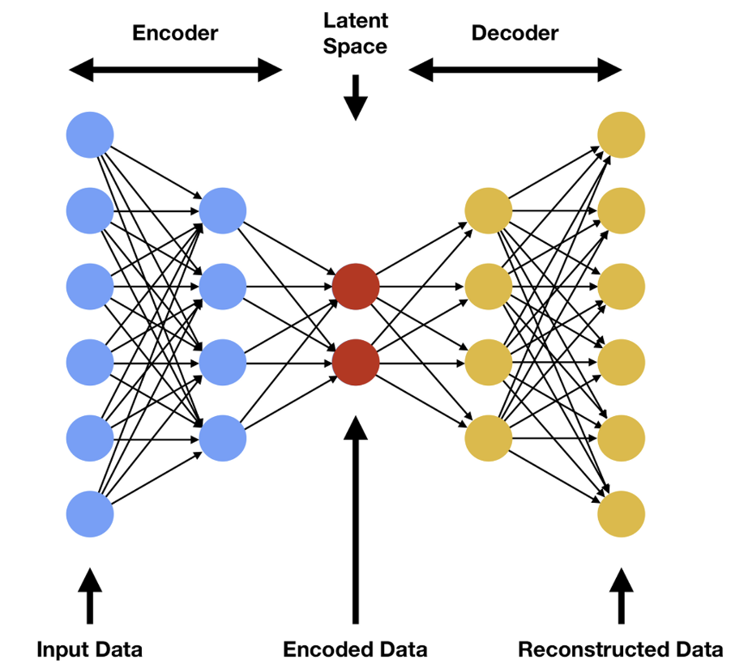
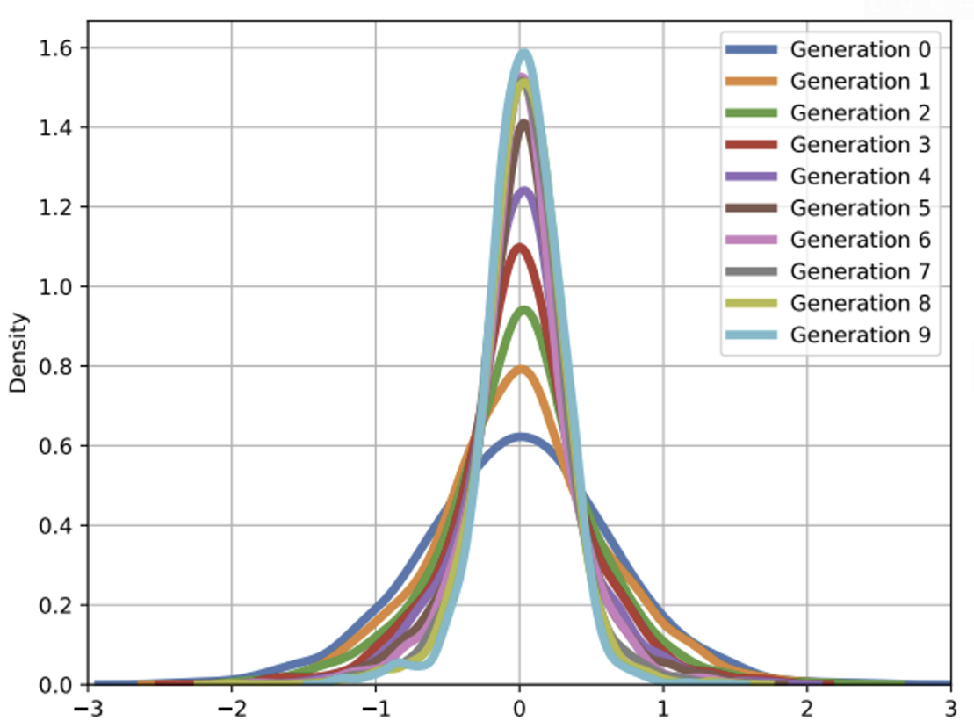
Evaluation
VAEs(Variational Autoencoders)

Slide 25
Evaluation

Slide 26
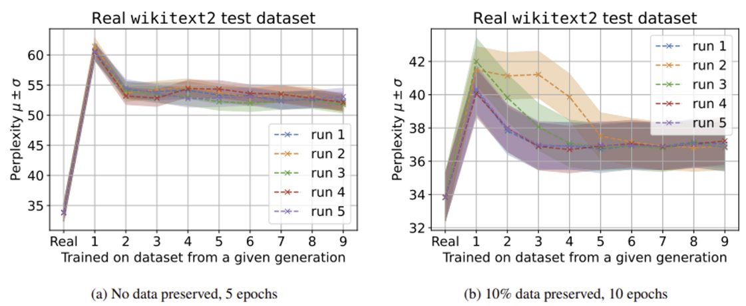
Evaluation
LLMs

Slide 27
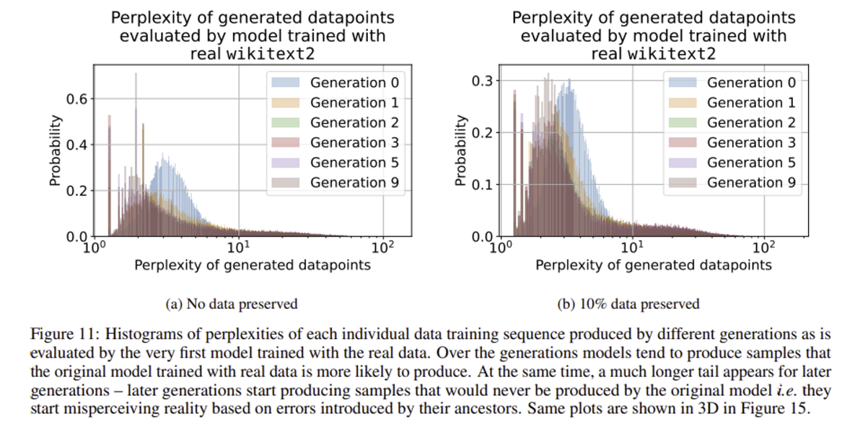
Evaluation
LLMs

Slide 28
Evaluation
Pretrained-LLMs

Slide 29
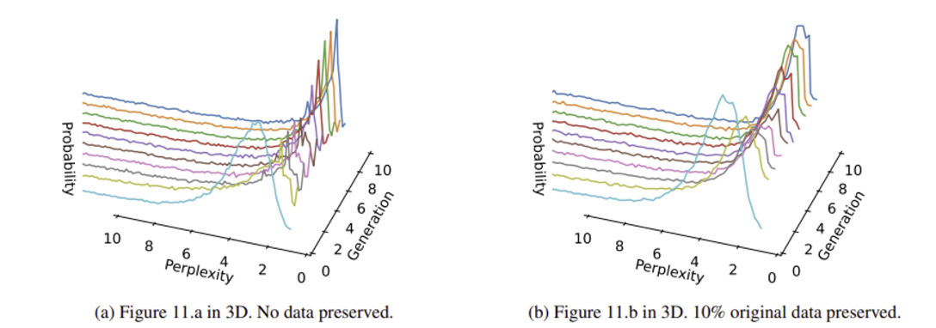
Evaluation
Pretrained-LLMs

Slide 30
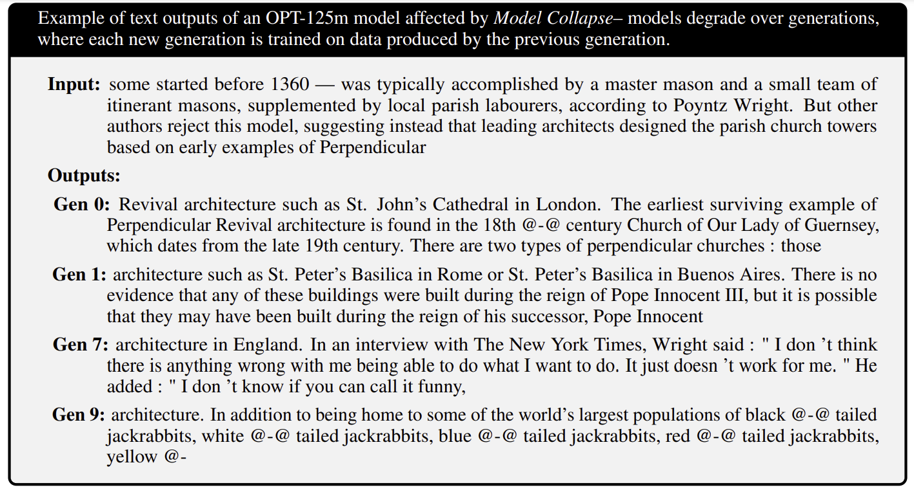
Evaluation
Repeating Phrases Pretrained-LLMs

Slide 31
Conclusion
What is different with the arrival of LLMs is the scale at which such poisoning can happen once it is automated.
Preserving the ability of LLMs to model low-probability events is essential to the fairness of their predictions
a “first mover advantage” when it comes to training models such as LLMs

Slide 32
Conclusion
needs to make sure that access to the original data source is preserved
The need to distinguish data generated by LLMs from other data
It raises questions around the provenance of content that is crawled from the Internet

Slide 33
감사합니다.

